Slide 2
발표자 트레이닝
유저스틴

Slide 3
발표자

Slide 4
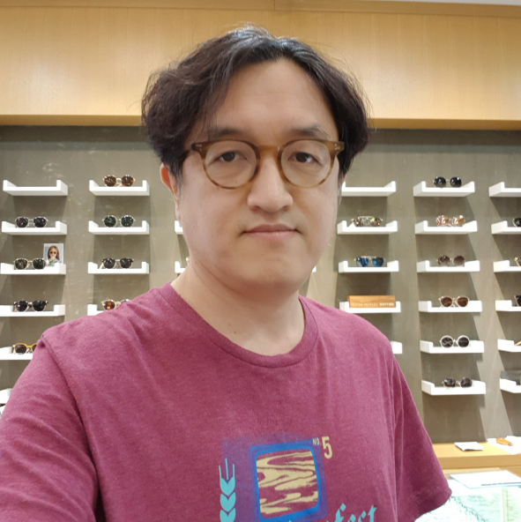


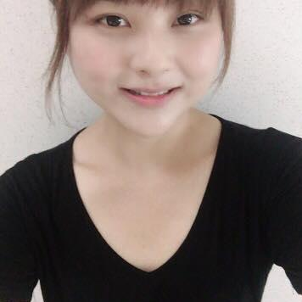
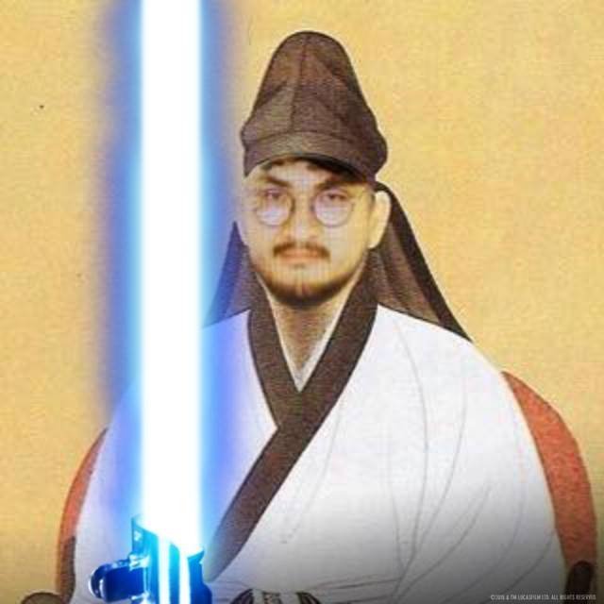
박형근
아웃사이더
치즈
이보라
조은

Slide 5
운영진

Slide 6
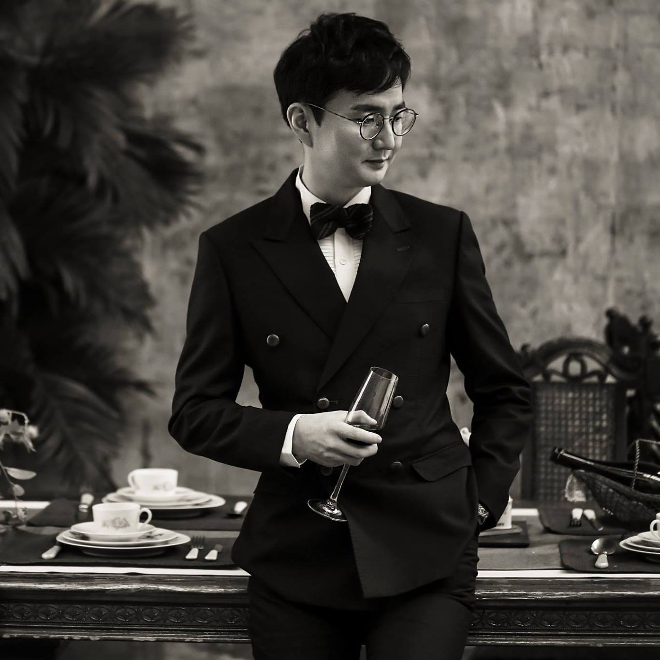
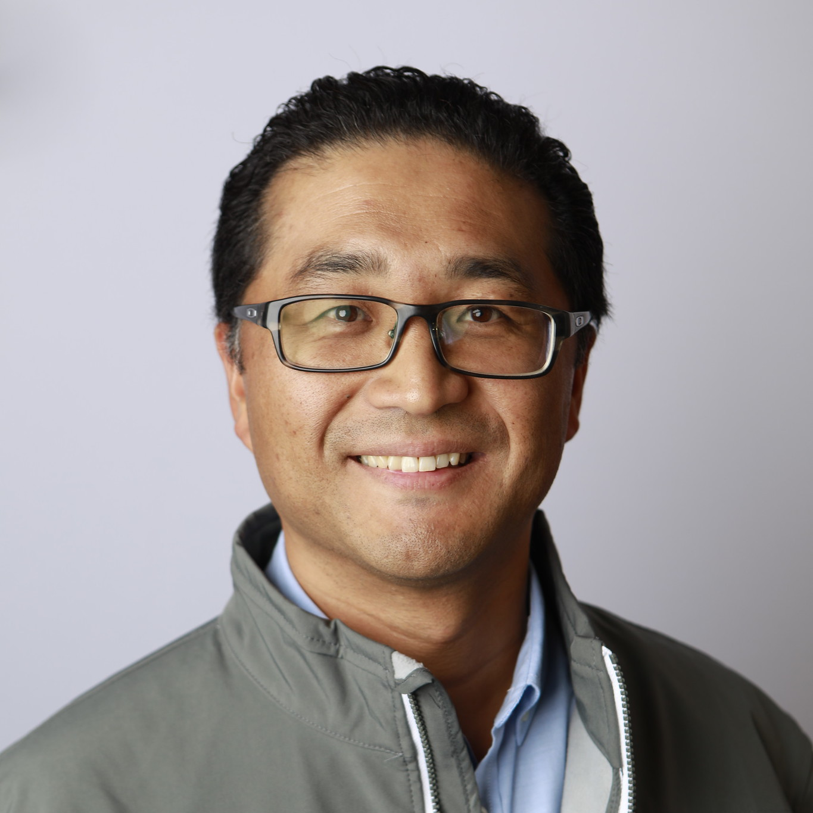
최영락
백스테이지 오퍼레이션
유저스틴
진행 (오프닝/클로징)

Slide 7
행사 일정

Slide 8
2020/10/15 (D-9)
신청자 접수 페이지 오픈
2020/10/17 (D-7)
유튜브 채널
2020/10/21 (D-3)
발표자 리허설 & 테크 체크 1차
2020/10/22 (D-2)
발표자 리허설 & 테크 체크 2차
2020/10/24 (D-Day)
행사 당일

Slide 9
행사 당일

Slide 10
13.00 – 13.10
오프닝 키노트
13.10 – 13.40
세션 1: 왕초보의 핵토버페스트 참여 이야기
13.45 – 14.15
세션 2: 오픈소스에 기여할 때 해도 되는 일과 하면 안되는 일
14.20 – 14.50
세션 3: 나의 핵토버페스트 축제를 위하여
14.55 – 15.25
세션 4: 다르지만 같은 번역리뷰, 코드리뷰
15.30 – 16.00
세션 5: 이삭줍기로 시작하는 오픈소스
16.05 – 16.50
버추얼 핸즈온
16.55 – 17.00
클로징 키노트

Slide 11
버추얼 핸즈온

Slide 12
브레이크아웃 세션
발표자당 20명씩 총 5개 브레이크아웃 – Zoom 또는 Teams 활용 계획
조은님 세션 바탕
기본 깃헙 사용 방법
기본 깃헙 사용방법
포크, 클론, 커밋, 푸시, 이슈 생성, PR 생성
실제로 PR 날려보기
각 발표자 샘플 리포지토리 생성 후 그곳으로 PR 생성, 핵토버페스트 카운트 안됨
실제 오픈 소스 프로젝트에 PR 날려 보기
PR 날린 화면과 함께 본인 인증샷 + 소셜미디어 해시태그 = 경품 추첨
소셜미디어 – 투이타 (공개 포스트), 페이스북 (공개 포스트), 인스타그램 (공개 포스트)

Slide 13
발표자 준비사항

Slide 14
템플릿:
https://github.com/devrel-kr/hacktoberfest-seoul/tree/main/events

Slide 15
유튜브 스트리밍
발표자는
Skype로 접속 – 개인별 접속링크 제공 예정
자기 순서 끝나고 버추얼 핸즈온에 시간 맞춰 다시 접속
핸즈온 종료후 참석자들에게 클로징/경품 추첨 보라고 독려
발표자 리허설 & 테크 체크
실제 Skype 접속
화면 공유 체크
사운드 체크
비디오 체크

Slide 16
웹 캠
눈높이 맞추기 – 내려다 보거나 올려다 보지 않게끔
화면 전체 높이의 80%-90% 정도 높이
가상 배경 사용 자제 (부득이한 경우 제외)
마이크
외장 USB 마이크 권장
내장 마이크 비추, 3.5파이 오디오 잭 비추
헤드셋 사용시 입과 마이크 사이 2-3cm 거리 두기 – 숨소리 섞임 방지
조명
있으면 좋음

Slide 17
바탕화면 정리
바탕화면 아이콘 감추기, 바탕화면 시계 안보이게 하기
공유화면 해상도
1920x1080 (FHD)
웹 브라우저 설정
125%-150% 확대
데모용 터미널 설정
폰트 확대, 22pt 이상
에디터
밝은 색 계열 테마, 에디터 125%-150% 확대

Slide 18
슬라이드
파워포인트 템플릿 제공
슬라이드 하단 비워두기 – 자막 용도
짤방 사용시 다양성/포용성 고려
데모
데모 동영상 사전 녹화 추천 – 라이브 데모시 네트워크 지연에 따른 데모 실패 고려
현란한 마우스 무브먼트 자제

Slide 19

질문?

